Slide 1
Semantisatieverhaal A:
Ben je weleens op het strand geweest? Wat mij daar altijd opvalt? Er liggen zóveel sigarettenpeuken! Ze zijn klein, maar er blijven elk jaar miljoenen in het zand liggen. De oorzaak, dat waardoor het gebeurt, is duidelijk: mensen gooien ze gewoon op de grond. Het effect, het gevolg, is een vies strand. Dieren kunnen er last van krijgen. Een groep studenten wilde helpen. Ze maakten een opruimrobot. Hij heet Be-Bot. Hij zoekt sigarettenpeuken op het strand. Eerst deden de studenten veel experimenten. Dat betekent dat ze proeven deden (om iets te onderzoeken). Werkt de robot ook als de peuken half onder het zand liggen? Soms wel. Soms niet. Eén keer reed Be-Bot tegen een zandkasteel. Hij bleef vastzitten. Hij werd bijna bedolven onder het zand, hij werd helemaal bedekt met zand. Iedereen hielp om het stukje strand te ontruimen, leeg te maken. Daarna zagen de studenten iets anders. De robot begon af te brokkelen, hij begon in kleine stukjes af te breken. Er kwam zand tussen de onderdelen. Ze moesten hem steviger maken. Bij een nieuwe test ging het beter. Be-Bot haalde gigantisch, enorm veel afval op! Veel mensen waren verbijsterd. Ze waren in de war door grote verbazing. Zóveel afval uit het zand, door één kleine robot! Toch was het strand nog steeds vies. “Het is een druppel op een gloeiende plaat,” zei een student, het is zo weinig dat het niets helpt. “Maar het helpt wèl een beetje.” Ze kunnen het afval niet helemaal weg krijgen, maar ze willen het wel beperken, minder maken. En dat lukt. Mensen zien Be-Bot en denken: Ik gooi mijn afval maar netjes in de prullenbak.
Be-Bot zegt niks. Hij zwaait niet. Maar hij is wél superhandig. Wat vind jij van Be-Bot? In de laatste dia vind je de link naar een filmpje over de Be-Bot.
Notes:
Woordenoverzicht
bedelven: helemaal bedekken, bijvoorbeeld met zand, sneeuw of stenen
ontruimen: leegmaken
afbrokkelen: in kleine brokjes afbreken
verbijsterd: in de war door grote verbazing
de oorzaak: dat waardoor iets gebeurt, de reden
het effect: het gevolg
het experiment: de proef (om iets te onderzoeken)
gigantisch: enorm
een druppel op een gloeiende plaat: zo weinig dat het niets helpt
beperken: minder maken

Slide 2
Gerarda Das
Antoinette Duijf
Mandy Routledge
Francis Vrielink
Week 23 – 3 juni 2025
Niveau A

Slide 3
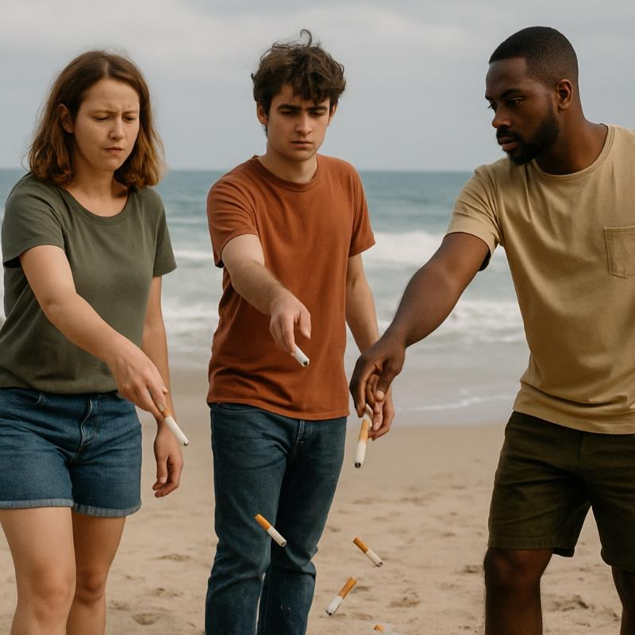
de oorzaak

Slide 4
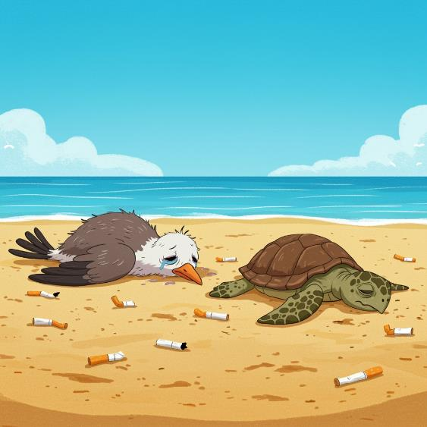
het effect

Slide 5
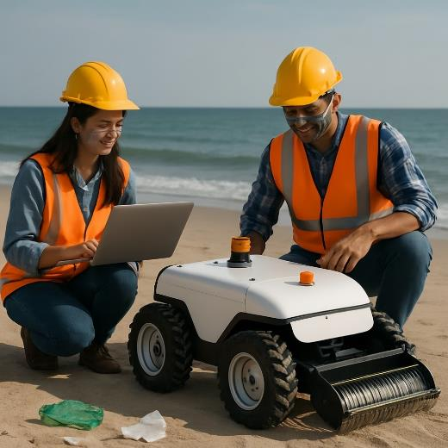
het experiment

Slide 6
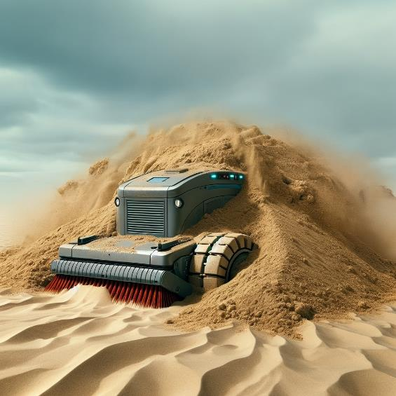
bedelven

Slide 7
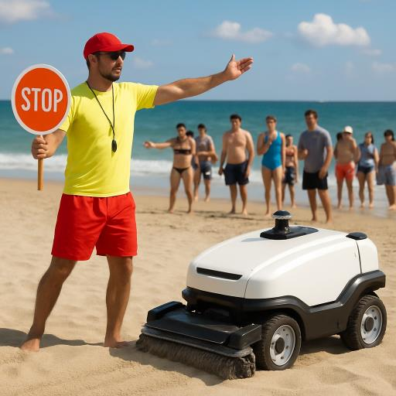
ontruimen

Slide 8
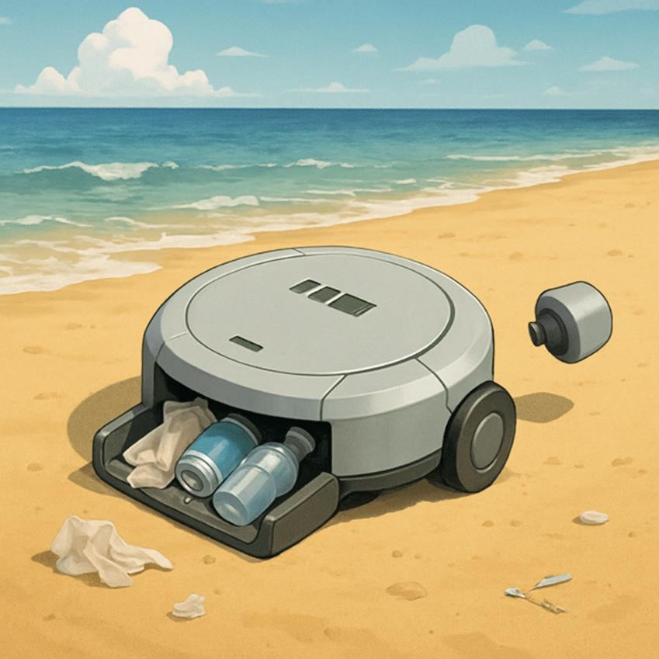
afbrokkelen

Slide 9
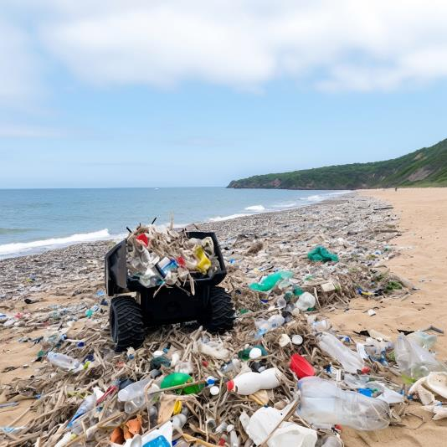
gigantisch

Slide 10
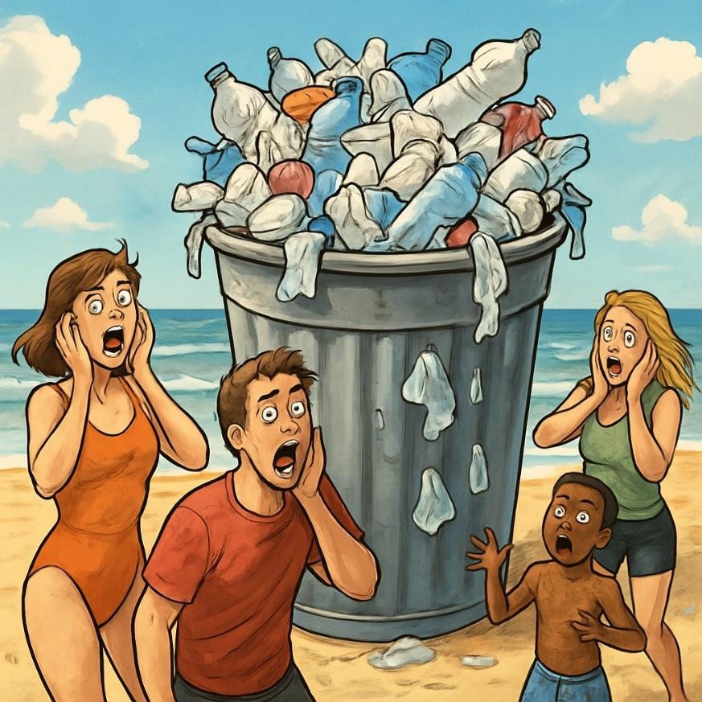
verbijsterd

Slide 11
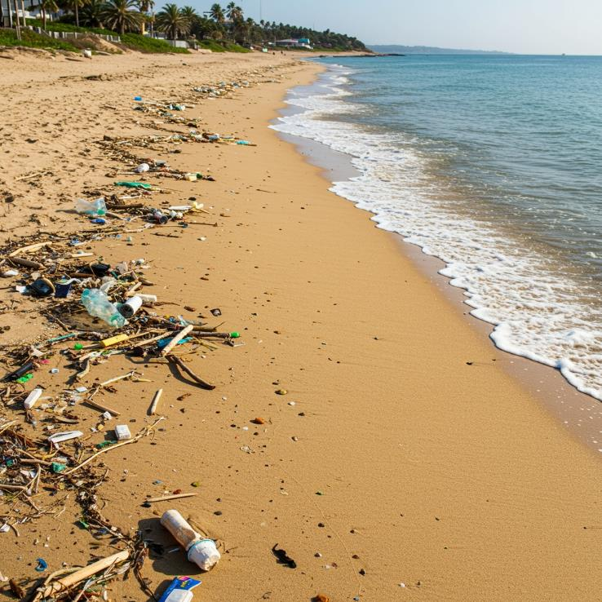
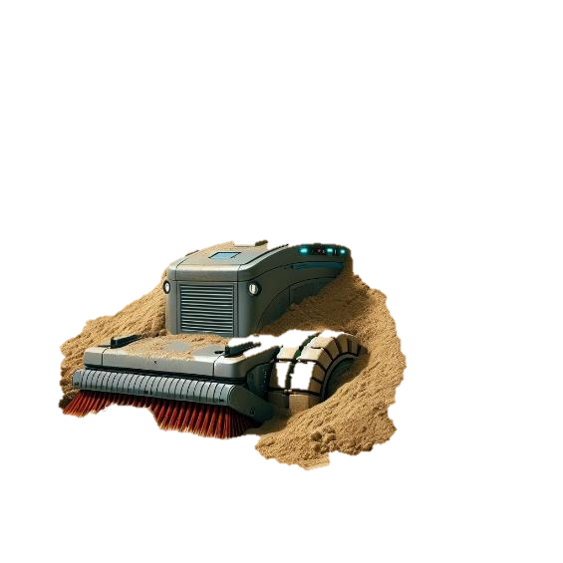
een druppel op een gloeiende plaat

Slide 12
beperken
Meet BeBot! The new beach-cleaning robot that sifts through sand picking up small pieces of trash!

Slide 13
Op de woordmuur:

Slide 14
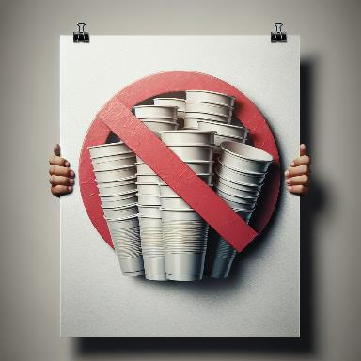
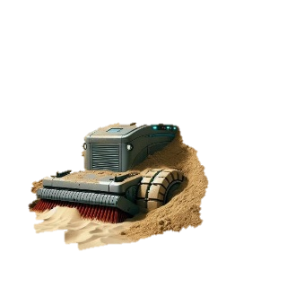
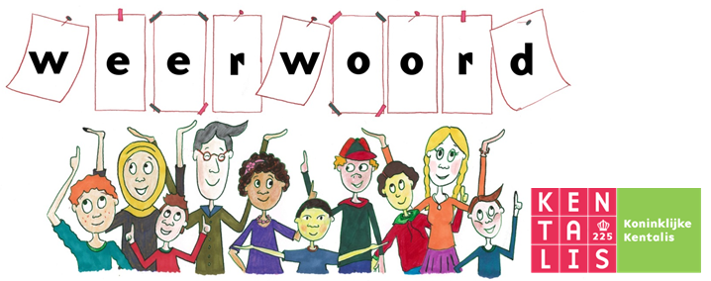
een druppel op een gloeiende plaat
een grote stap voorwaarts
= zo weinig dat het niets helpt
Het strand blijft nog steeds een beetje vies. "Het is een druppel op een gloeiende plaat".
= een belangrijke vooruitgang in een situatie
Het verbieden van plastic bekers is een grote stap voorwaarts voor het milieu.

Slide 15
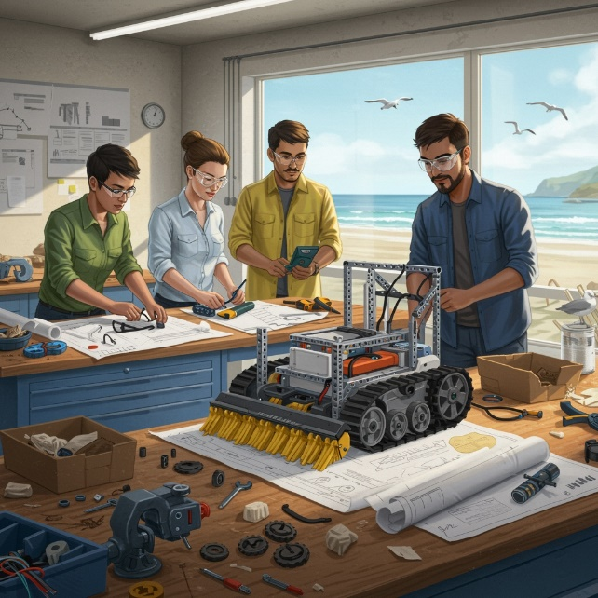
afbrokkelen
opbouwen
= in kleine brokjes afbreken
Er brokkelen onderdelen van de robot af.
= uit verschillende delen tot een geheel maken
De robot wordt uit veel onderdelen opgebouwd.

Slide 16
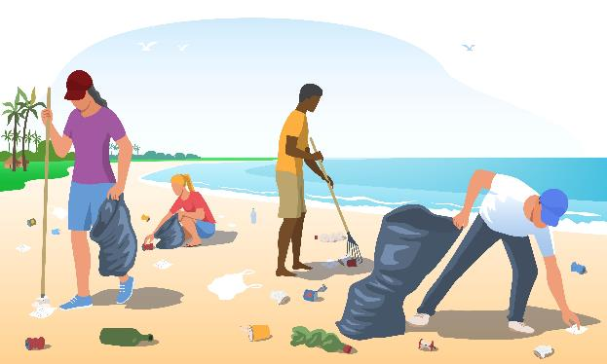
beperken
verhogen
= minder maken
Het afval op het strand moeten we beperken!
= hoger maken
Acties om het strand schoon te maken moeten we verhogen!

Slide 17
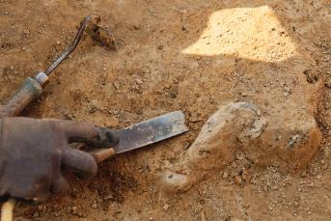
bedelven
blootleggen
= helemaal bedekken, bijvoorbeeld met zand, sneeuw of stenen
De robot wordt bedolven onder het zand.
= zichtbaar maken, door de bedekking weg te halen
Dit voorwerp wordt voorzichtig blootgelegd.

Slide 18
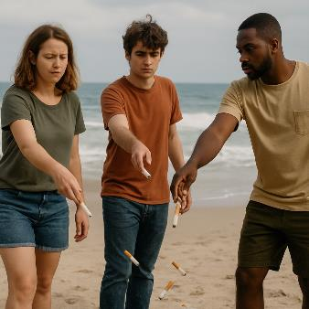
De oorzaak van alle sigarettenpeuken op het strand is duidelijk: mensen gooien ze gewoon op de grond. Het effect van strandvervuiling is dat dieren ziek worden.
het effect
de oorzaak
= het resultaat, het gevolg
= dat waardoor iets gebeurt, de reden

Slide 19
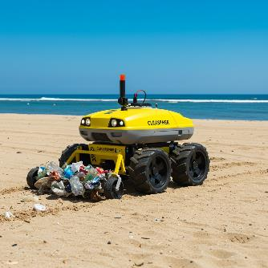
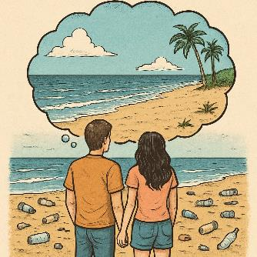
De missie is om een afvalvrij strand te krijgen. Het gebruiken van opruimrobot is een experiment, maar het resultaat is geweldig.
het resultaat
het experiment
de missie
= de proef (om iets te onderzoeken)
= de speciale opdracht (waarvoor je meestal op reis moet)

Slide 20
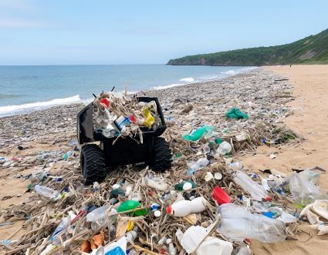
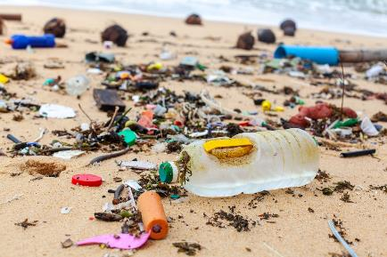
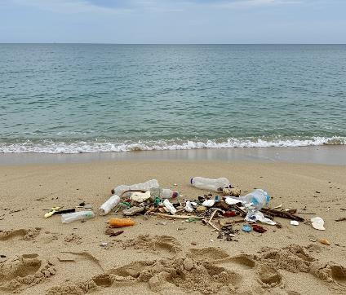
De hoeveelheid afval op het strand is gigantisch!
gigantisch
groot
= enorm
beperkt

Slide 21
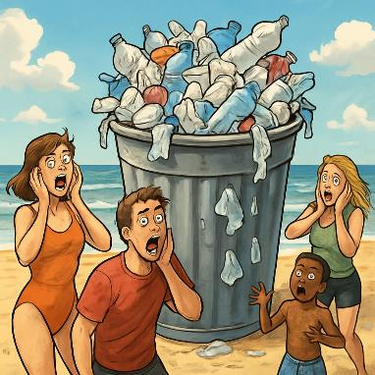
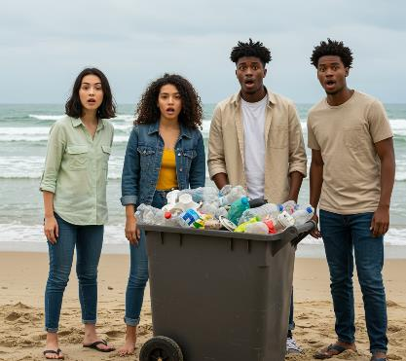
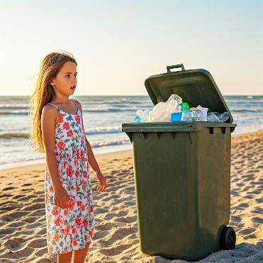
Bezoekers zijn verbijsterd als ze zien hoeveel afval er wordt opgeruimd.
verbijsterd
verbluft
verwonderd
= in de war door grote verbazing

Slide 22
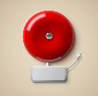
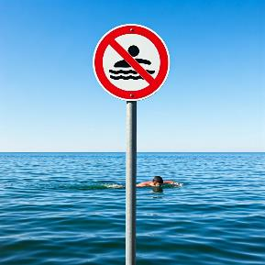
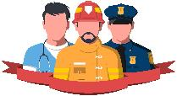
het alarm
ontruimen
= leegmaken
het risico
de hulpdiensten

